Slide 1
управління поточними витратами торговельного підприємства
Практичне заняття з навчальної дисципліни «Економіка та управління у сфері торгівлі»

Slide 2
Задача 1
Визначити планову суму та рівень витрат обігу по підприємству роздрібної торгівлі (табл. 1).
Під час обчислення плану витрат обігу урахувати можливе зниження рівня витрат за рахунок зростання товарообороту в плановому періоді. За попередніми розрахунками темп приросту товарообороту становитиме 4,6%. Коефіцієнт реагування витрат – 0,8. Підприємство знаходиться в короткостроковому періоді.

Slide 3
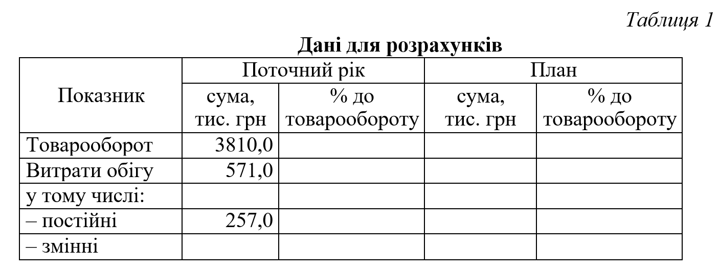

Slide 4
Розв’язання
Визначається обсяг товарообороту за планом: 3810,0 × (100 + 4,6) / 100 = 3985,3 тис. грн.
Сума змінних витрат у поточному році становить: 571,0 – 257,0 = 314,0 тис. грн.
Визначається розмір змінних витрат за планом з урахуванням темпу приросту товарообороту та коефіцієнту реагування витрат:
4,6% × 0,8 = 3,68%; 314,0 × (100 + 3,68) / 100 = 325,6 тис. грн.
Оскільки передбачається, що сума постійних витрат у короткостроковому періоді не зміниться, то загальна сума витрат за планом становить: 325,6 + 257,0 = 582,6 тис. грн.
Розраховуються рівні витрат обігу:
у поточному році: 571,0 / 3810,0 × 100 = 15%;
за планом: 582,6 / 3985,3 × 100 = 14,62%.

Slide 5
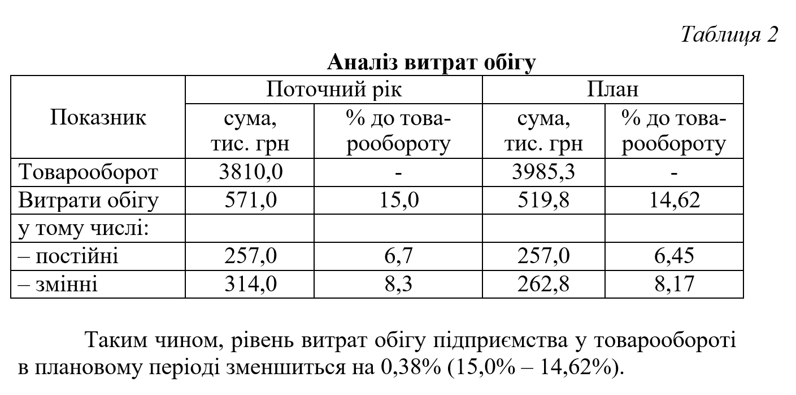

Slide 6
Задача 2
Виконати корегування плану витрат обігу по магазину „Електрон” зі статті „Відсотки за кредит” у зв’язку зі зменшенням нормативу товарних запасів на 4 дні проти запланованого раніше.
Дані для розрахунків:
план товарообігу магазину на рік – 5540 тис. грн;
рівень торговельних надбавок – 20%;
транспортно-заготівельні витрати на закупівлю товарів – 0,2% від вартості товарів по закупівельним цінам;
первісний норматив товарних запасів – 62 дні;
ставка банківського відсотку за кредит – 5% на місяць;
частка власних обігових коштів в оплаті товарів – 60%.
Визначити, які вигоди матиме підприємство від зниження норми товарних запасів.

Slide 7
Собівартість товарів: 100 – 20 + 0,2 = 80,2%;
Товарообіг за собівартістю: 5540 × 80,2 / 100 = 4443,1 тис. грн;
Одноденний товарообіг за собівартістю:
4443,1 / 360 = 12,34 тис. грн;
Норматив товарних запасів: 12,34 × 62 = 765,2 тис. грн;
Необхідна сума кредиту: 765,2 × (100 – 60) / 100 = 306,1 тис. грн;
Сума витрат за статтею «Відсотки за кредит»:
306,1 × 5 × 12 / 100 = 183,6 тис. грн;
62 – 4 = 58 днів;
12,34 × 58 = 715,7 тис. грн.;
715,7 × 0,4 = 286,3 тис. грн;
(286,3 × 5 × 12) / 100 = 171,7 тис. грн.
Вигода: зменшилася сума відсотків за кредит на:
183,6 – 171,7 = 11,9 тис. грн.

Slide 8
Задача 3
Під час аналізу витрат обігу ТОВ «Нивки» розрахувати розмір, індекс та темпи зміни їх рівня, суму відносної економії (перевитрати), а також абсолютне відхилення витрат обігу звітного періоду від базисного, у тому числі за рахунок товарообороту та інших чинників.

Slide 9
Розв'язання
Сума витрат обігу змінних:
у базисному періоді: 183,5 – 85,9 = 97,7 тис. грн;
у звітному періоді 208,3 – 90,6 = 117,7 тис. грн.
Рівень витрат обігу:
− у базисному періоді: (186,6 × 100) / 1480 = 12,40%;
− у звітному періоді: (208,3 × 100) / 1520 = 13,70%;
Рівень витрат обігу змінних:
− у базисному періоді: (97,7 × 100) / 1480 = 6,601%;
− у звітному періоді: (117,7 × 100) / 1520 = 7,74%.
Розмір зміни рівня витрат обігу:
13,70 – 12,40 = 1,30%.
Індекс зміни рівня витрат 1370 / 12,4 = 1,105=110,5%.
Темп зміни рівня витрат 1,3 / 12,4 =0,105 = 10,5%.
Сума відносної перевитрати:
(1,30 × 1520) / 100 = 19,76 тис. грн.
Абсолютні відхилення 208,3 – 183,6 = 24,7 тис. грн.

Slide 10
Сума витрат обігу звітного періоду, що перераховані на товарооборот звітного періоду:
85,9 + 6,601 × 1520 / 100 = 85,9 + 100,34 = 186,24 тис. грн.
Зміни витрат обігу під впливом товарообороту: 186,24 – 183,6 = 2,64 тис. грн
або: (1520 – 1480) × 6,601 / 100 = 2,64 тис. грн.
Зміни витрат обігу під впливом інших факторів: 24,7 – 2,64 = 22,06 тис. грн або:
(90,6 – 85,9) + (117,7 – 97,7 – 2,64) = 4,7 + 17,36 = 22,06 тис. грн.

Slide 11
Задача 4.
Обґрунтувати витрати на перевезення товарів автомобільним транспортом, що наймається та сплачується за загальним тарифом(за
1 тонну на відстань, що планується). Інформація для розрахунків:
Планове надходження товарів – 900 тис. грн;
Середня вартість тони товарів, які надходять – 4,5 тис. грн;
Маса тари у відсотках до маси товару – 10%;
Коефіцієнт повторних перевезень – 0,2;
Тариф на перевезення 1 тони вантажу на відстань, що планується – 4,38 грн.
Визначаючи загальні витрати на перевезення, врахувати витрати на експедиційні операції (7% від суми загальних витрат по перевезенню) та витрати на оплату вантажно – розвантажувальних робіт (1,48 грн за одну тоно-операцію).

Slide 12
Розв'язання
Маса товару, що підлягає перевезенню: 900 : 4,5 = 200 т.;
Фізичний вантажооборот: 200 × 1,1 = 220 т.;
Транспортний вантажооборот: 220 × 1,2 = 264 т.;
Витрати по перевезенню товарів: 4,38 × 264 = 1156,32 тис. грн;
Витрати на оплату вантажно-розвантажувальних робіт: 1,48 × 264 × 2 = 781,44 грн;
Витрати по перевезенню та сплату вантажно- розвантажувальних робіт: 781,44 + 1156,32 = 1937,76 грн;
Витрати на експедиційні послуги: 1937,76 × 7 / (100 – 7) = 145,85 грн;
Загальна сума витрат по перевезенню товарів: 1937,76 + 145,85 = 2083,61 грн.

Slide 13
Задача 5
Визначити суму та рівень витрат обігу зі статті «Витрати на тару» продовольчого магазину на плановий квартал.
Дані для розрахунків:
план роздрібного товарообороту на квартал – 855 тис. грн;
план роздрібного товарообороту групи «Цукор» на квартал – 78 тис. грн;
середня вартість товару в одиниці тари – 250 грн;
із загальної кількості мішків, які необхідно повернути постачальникам, буде повернуто тієї ж категорії – 70%; зі зниженням на одну категорію – 30%;
втрати, що припадають на одиницю тари: при поверненні мішків тієї ж категорії – 12 грн;
зі зниженням на одну категорію – 35 грн;
втрати по мішкотарі за іншими групами товарів становлять – 9000 грн;
втрати, що пов’язані з перевезенням тари– 3000 грн;
ремонт тари та інші витрати– 2500 грн;
доходи від операцій з тарою– 6000 грн.

Slide 14
Розв’язання
Сума та рівень витрат обігу зі статті «Витрати на тару» продовольчого магазину на плановий квартал визначається у наступній послідовності.
Визначається кількість необхідних мішків, як відношення плану роздрібного товарообороту групи «Цукор» до середньої вартості товару в одиниці тари: 78000 / 250 = 312 шт.
Розраховується кількість мішків тієї ж категорії, яку необхідно повернути постачальникам: 312 × (70 / 100) = 218 шт.
Розраховується кількість мішків зі зниженою категорією, яку необхідно повернути постачальникам: 312 × (30 / 100) = 94 шт.
Визначаються витрати, що припадають на одиницю тари: при поверненні мішків тієї ж категорії: 218 × 12 = 2616 грн; при поверненні мішків зі зниженням на одну категорію:
94 × 35 = 3290 грн.
Разом витрати становлять: 2616 + 3290 = 5906 грн.
Загальний розмір витрат становить:
5906 + 9000 + 3000 + 2500 – 6000 = 14406 грн.
Рівень витрат обігу зі статті «Витрати на тару» визначається як відношення загального розміру витрат за даною статтею до плану роздрібного товарообороту магазину: 14406 / 855000 × 100 = 1,68%.

Slide 15
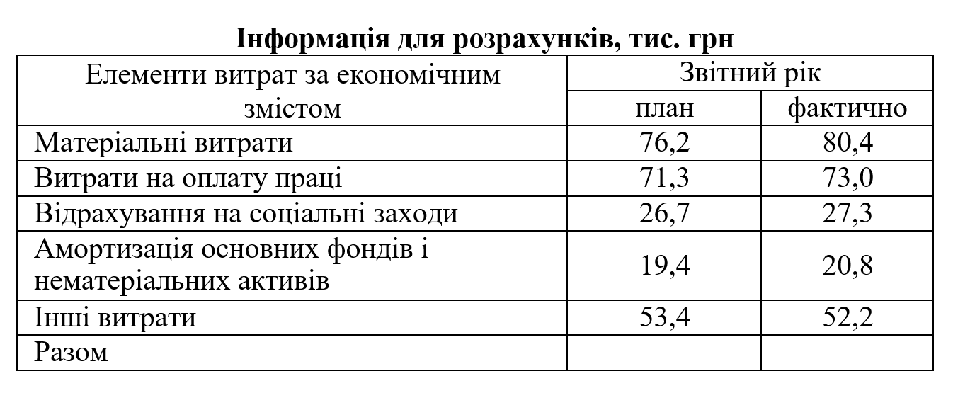
Задача 6
По підприємству роздрібної торгівлі за звітний період визначити виконання планового кошторису витрат операційної діяльності, а також зміни, що відбулися в структурі та рівні витрат. Для наочності необхідно скласти аналітичну таблицю та зробити висновки. Товарооборот у звітному році становив: план – 1789,3 тис. грн, факт – 1779,6 тис. грн

Slide 16
Розв’язання
Виконання плану витрат операційної діяльності розраховується співвідношенням фактичної суми та планової суми витрат у відсотковому виразі.
Рівень витрат розраховується співвідношенням суми витрат та товарообороту і показує частку витрат у товарообороті також у відсотковому виразі. Під структурою витрат розуміється частка кожного елементу в загальній сумі, яка виражена у відсотках

Slide 17
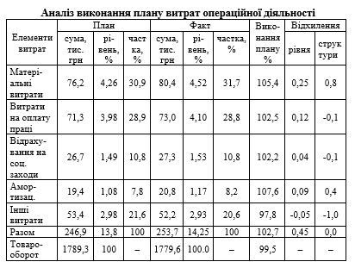

Slide 18
Висновки. З аналізу виходить, що плановий кошторис витрат операційної діяльності із загальної суми перевиконаний на 2,7%. Зниження фактичної суми витрат має місце тільки з елементу «інші витрати» на 2,2%. Виконання плану витрат не однакове в розрізі економічних елементів. Найбільше перевиконання планового кошторису допущено з витрат з експлуатації основних фондів – амортизації.
Рівень загальних витрат збільшився на 0,45%. Найбільша зміна рівня спостерігається з елементу «матеріальні витрати», що пояснюється зростанням тарифів на послуги сторонніх підприємств (тарифи на транспорт, на електроенергію, воду та інше). Цей факт пояснює й зсув у структурі витрат у бік збільшення частки матеріальних витрат.

Slide 19
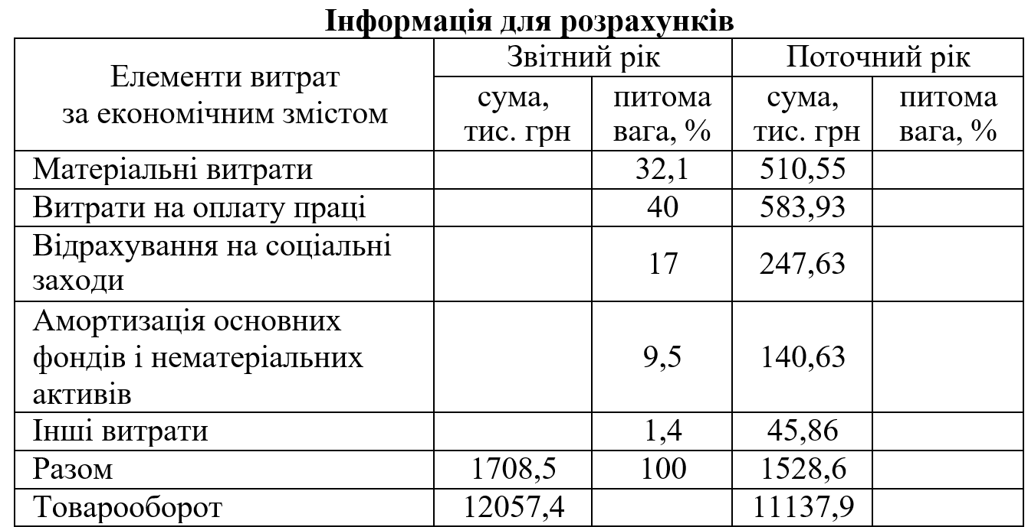
Задачі для самостійного розв’язання
Задача 1
За даними таблиці визначити розмір і темп зміни рівня операційних витрат акціонерного товариства «Госпторг» за економічними елементами. Скласти аналітичну таблицю. Зробити висновки.

Slide 20
Задача 2
Визначити суму та рівень витрат магазину «Космічний» з оренди приміщень, виходячи з даних угоди оренди:
план товарообороту на рік– 8553 тис. грн;
загальна площа магазину – 1200 м², у т. ч. торговельного залу
760 м²; допоміжних приміщень – 315 м²; складів– 125 м²;
місячна ставка орендної платні за 1 м²: торговельної зали – 16,5 грн; допоміжних приміщень – 14,8 грн; складів – 11,0 грн;
накладні експлуатаційні витрати – 10% від орендної платні.

Slide 21
Задача 3
Проаналізувати виконання плану витрат обігу та їх зміну в порівнянні з минулим роком по підприємству роздрібної торгівлі. У процесі аналізу визначити: розмір і темп зміни рівня витрат, абсолютну та відносну суму економії або перевитрат загальних витрат підприємства, скласти аналітичну таблицю та зробити висновки.

Slide 22
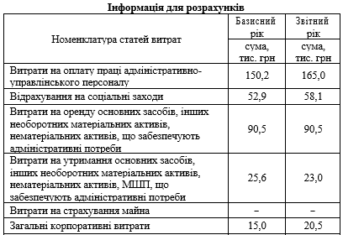
Задача 4
По підприємству роздрібної торгівлі на основі даних бухгалтерської звітності розподілити статті на дві групи: постійні та змінні. Урахувати, що форма оплати праці відрядно-преміальна.

Slide 23
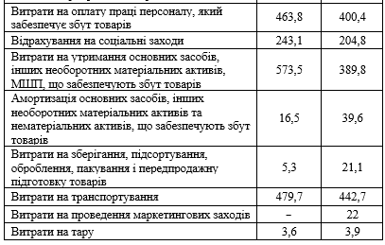

Slide 24
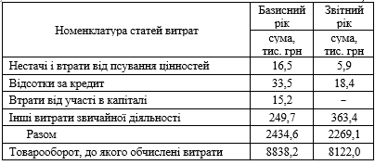
Визначити: розмір і темп зміни рівня витрат обігу за номенклатурою статей; вплив факторів на зміни суми й рівня постійних і змінних витрат.
Скласти аналітичну таблицю та зробити висновки.

Slide 25
Задача 5
Визначити суму та рівень витрат продовольчого магазину
«Супермаркет» зі статті «Витрати на зберігання, підсортування, оброблення, пакування і передпродажну підготовку товарів».
Дані для розрахунків.
Зберігання продуктів здійснюється за допомогою холодильного обладнання. Потужність однієї холодильної установки – 7,6 кВт. на годину; кількість таких установок – 4; час роботи 3 установок – 15 годин на добу; одна установка працює 24 години на добу; на рік припадає 12 санітарних днів; тарифна плата за 1 квт/годину – 45 коп.
Витрати на підробку та пакування товарів – 0,1% до товарообороту.
Витрати з комплексного обслуговування холодильного обладнання – 0,05% до товарообороту.
Річний обсяг товарообороту магазину за планом становитиме 4580 тис. грн.

Slide 26
Задача 6
Виконати розрахунок річної суми витрат зі статті «Витрати на транспортування»
У плановому році універмагом «Україна» передбачається:
За угодою з постачальником його транспортом в універмаг буде завезено за рік:
верхнього одягу на 15000 тис. грн;
взуття на 8000 тис. грн
За постачання товарів у такий спосіб оплата планується у відсотках до вартості перевезених товарів:
з верхнього одягу – 0,4%;
з взуття – 0,7%.
Найманим транспортом від іншоміських постачальників з оплатою за тарифом буде завезено за рік товару за даними таблиці. Під час завозу товарів у такий спосіб плануються витрати з експедирування в розмірі 7% від суми витрат за постачання та витрати зі сплати за вантажно-розвантажувальні роботи 1,2 грн за одну тонно- операцію.
Також товари планується доставляти дрібними партіями автомобілем із оплатою погодинно. Кожного дня буде використовуватись 2 машини, які працюватимуть 6 годин на день. Кількість робочих днів на рік – 300. Тариф за машино-годину роботи – 2,0 грн. Витрати з завантаження та експедирування –12% від вартості перевезення.

Slide 28
Задача 7
Визначити суму та рівень витрат універсаму «Салтівський», які пов’язані з виконанням операцій з підробки, пакування та передпродажної підготовки товарів, виходячи з наступної інформації.
У плановому році передбачається реалізувати 310 тон товарів, які потребують пакування. Із них 125 т. з нормою витрат 20 кг обгорткового паперу, останні – з нормою витрат 18 кг паперу на 1 т товару. Середня ціна за 1 кг паперу – 4,5 грн. Витрати на придбання шпагату, целофану, пакунків, плівки та коробів становитиме 10,0 тис. грн. Платня підприємствам, що фасують товар – 15 тис. грн. Останні витрати зі статті становлять 17 тис. грн, з них оплата праці робітників підприємства, що залучаються для фасування – 7 тис. грн.
Плановий товарооборот становитиме в майбутньому році – 8000,0 тис. грн.

Slide 29
Задача 8
Підприємство торгівлі має наступні дані щодо планування витрат на переміщення товарів за погодинним тарифом:
середньодобова потреба в автомашинах, сплата за які здійснюється за тарифом за одну маш/год – 2;
потреба в автомашинах зі спеціальним кузовом – 1;
кількість годин роботи автомашин у день – 6;
кількість днів роботи автомашин на місяць – 26 днів;
тариф за одну годину роботи звичайної автомашини – 4,0 грн;
тариф за 1 годину роботи автомашини зі спеціальним кузовом – 4,5 грн.
Експедирування та витрати на вантажно-розвантажувальні роботи складають 12% з кожної тисячі гривен.
Визначити суму витрат за статтею.

